Slide 1
CHUPPY RAG構成案

Slide 2
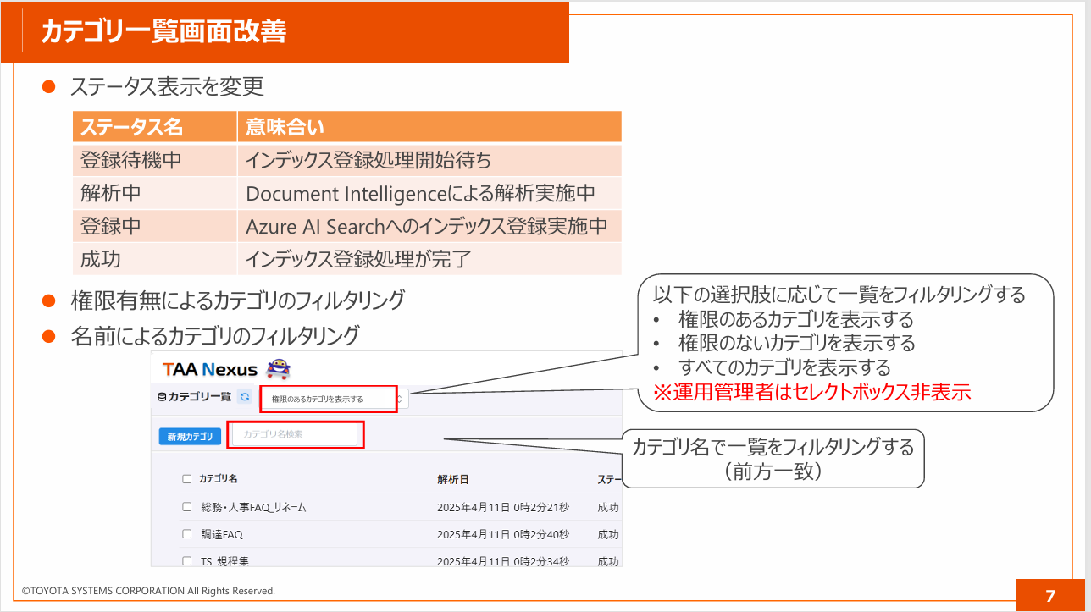
Nexusの構成
社内NAS
↓
Excel/PPT
↓
Document Intelligence
(解析のみ)
↓
Markdown
(社内)
↓
Azure AI Search

Slide 3
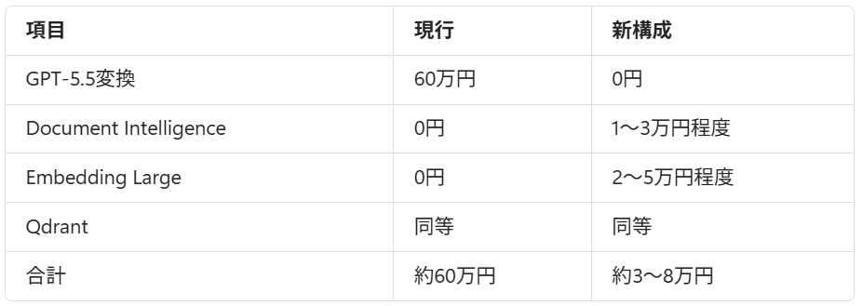
現行Dify
NAS(Excel/PPT等)
↓
GPT-5.5
↓
Markdown生成
↓
キーワード生成
↓
想定質問生成
↓
Dify
ADI利用構成
NAS(Excel/PPT等)
↓
Document Intelligence
↓
Markdown
↓
Python(チャンク分割)
↓
Embedding(DifyナレッジAPI利用)
↓
DifyベクトルDBに保存
↓
Difyから呼び出し

Slide 4
構成①
NAS
↓
Document Intelligence
↓
Markdown
↓
DifyナレッジAPI
↓
チャンク化
Embedding
構成②
NAS
↓
Document Intelligence
↓
Markdown
↓
Python
MarkdownHeaderSplitter
+
RecursiveSplitter
↓
OpenAI Embedding Large
↓
ベクトルDB
↓
Dify
構成③
NAS
↓
Document Intelligence
↓
Markdown
↓
Azure AI Search
↓
Dify
精度が高い
検索データはクラウド保存
構築が楽
属人化しにくい
Document Intelligenceの構造を活かせる
チャンクを自由に制御できる Difyに依存しない 将来Azure AI Searchへ移行も容易

Slide 5
Azure AI Searchについて
Azure AI Searchは単なるベクトルDBではなく、
BM25（キーワード検索）
ベクトル検索
ハイブリッド検索
Semantic Ranker を利用できる。
→ 回答精度が高くなる
Embeddingだけだと、文字列の一致検索は弱い
→ 機番等、一致を見つけられない
→ TMSSの質問に対する回答精度が落ちる
質問時の検索フロー
Embeddingのみ
Azure AI Search
質問
↓
ベクトル化
↓
類似度検索
↓
回答
質問
↓
キーワード検索(BM25)
＋
Embedding検索
↓
結果統合
↓
Semantic Ranker
↓
回答

Slide 6
項目 | ベクトル検索 | キーワード検索 | ハイブリッド検索
検索方法 | 意味の近さをベクトル類似度で検索 | 単語一致で検索（BM25など） | ベクトル検索＋キーワード検索
「休暇申請のやり方を教えて」 | ◎ | △ | ◎
「有給休暇申請手順」 | ◎ | ◎ | ◎
「製品 ABC-1234 の仕様書」 | △ | ◎ | ◎
「エラーコード E001 の対処方法」 | △ | ◎ | ◎
「経費精算のルール」 | ◎ | ○ | ◎
「旅費を申請するときの決まり」 | ◎ | △ | ◎
「契約書 No.2024-001」 | △ | ◎ | ◎

Slide 7
データ保存先
項目 | 現行 | 構成① Dify Knowledge | 構成② VectorDB | 構成③ Azure AI Search
元データ保管 | NAS | NAS | NAS | NAS
検索データ永続保存 | CHUPPYのPC | Dify(オンプレ) | VectorDB(オンプレ) | Azure AI Search
検索データのクラウド永続保存 | × | × | × | ○
Azureへのデータ送信 | GPT-5.5 | Document Intelligence | Document Intelligence + Embedding | Document Intelligence + Azure AI Search
クラウドでの一時処理 | ○ | ○ | ○ | ○
検索データのオンプレ保存 | ○ | ○ | ○ | ×

Slide 8
セキュリティ関連
通信時の暗号化
Document Intelligence への送信は HTTPS/TLS で暗号化される。
保存時の暗号化
Document Intelligence に送信された文書や解析結果は、Azure Storage 上で暗号化されて一時保存される。(最大24時間)
リージョン内処理
入力データは、作成した Document Intelligence リソースと同じリージョン内で処理される。
テナント分離
一時保存領域は他の顧客と共有基盤上に存在するが、
論理的に分離され、認証情報によってアクセス制御される。
認証方法の比較
①API Key認証
メリット：設定が簡単、すぐ試せる、サンプルコードが多い
デメリット：キー漏洩リスク、キー管理が必要、監査で指摘されやすい
②Entra ID
メリット：キーを保持しなくてよい、RBACで権限制御可能、
監査対応しやすい、有効期限付きトークン

Slide 9
関連メモ
Azure AI Search(旧Azure Cognitive Search)の機能と料金を徹底解説！ | AI総合研究所
Azure AI Document Intelligence は解析処理のため、
入力文書および抽出結果を同一リージョンの Azure Storage に一時保存する。
保存期間は結果取得のための短期間（通常最大24時間程度）であり、その後自動削除される。
一方、Azure AI Search を利用する構成では、
検索用チャンク・Embedding・検索インデックスが Azure AI Search サービスへ永続保存される。
通信時の暗号化
Document Intelligence への送信は HTTPS/TLS で暗号化される。
保存時の暗号化
Document Intelligence に送信された文書や解析結果は、Azure Storage 上で暗号化されて一時保存される。
リージョン内処理
入力データは、作成した Document Intelligence リソースと同じリージョン内で処理される。
テナント分離
一時保存領域は他の顧客と共有基盤上に存在するが、
論理的に分離され、認証情報によってアクセス制御される。

